Slide 1
VCD Related

Slide 2
1
0
Scope A
Scope B
Scope C
Scope D
cell and_gate
Y idx
bus [100:0] idxb
endScope
…
EndScope
$dump_var
#1000
0idx
1idx2
b010101…01 idxb
$end_var
#100002
1idx
#100202
0idx
#1002ns
..
1
1
1000 ps/ns/0.1fs
0
“A/B/C/D/and_gate/Y”
“A/B1/C/D/and_gate3/net1”
“A/B/C2/D/and_gate2/A”
From 0 to 100 ns
Toggle every 2ns, start from 0.02ns
½ CVDD^2 * swa
SAIF
http://10.30.200.21:8088/projects/hongtu-emir/wiki/Power_analysis

Slide 3
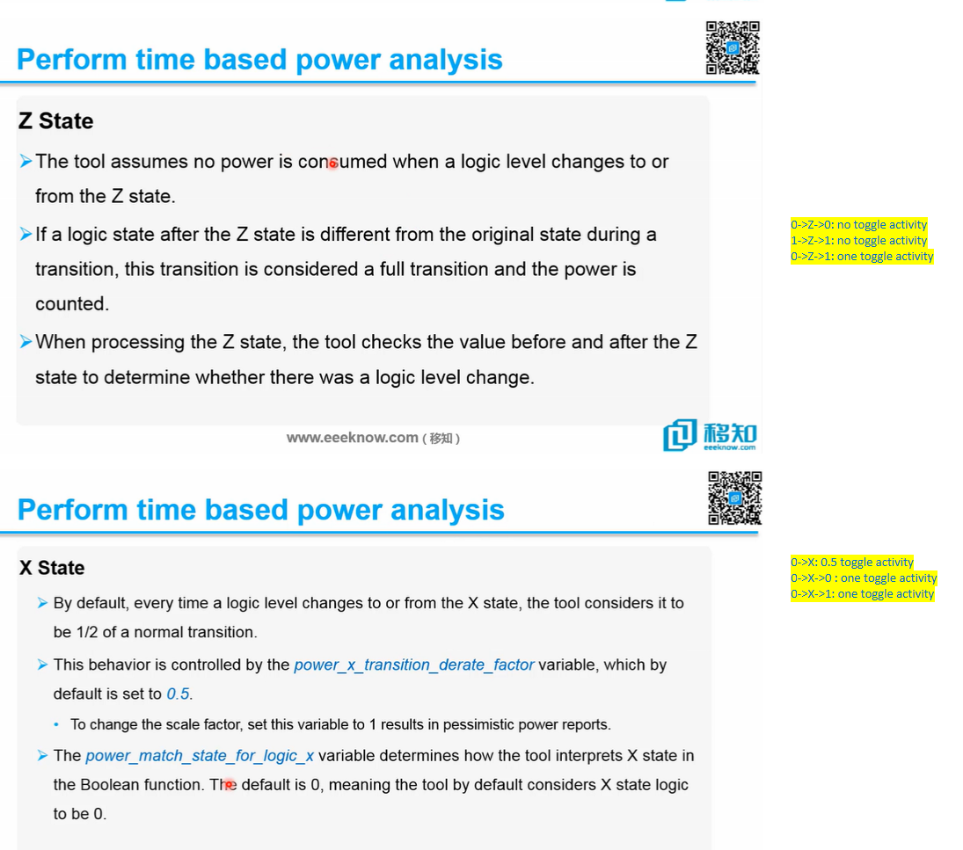
Thanks to Daisy Li

Slide 4
IR current behavior
合理行为 1：（初始化）
If 初始值 0/1，后续值 1/0 -> 翻转
后续值 0/1 -> 不翻转
If 初始值 x/z， 后续值 0/1 -> 一定翻转
合理行为 2：（仿真中）
1 – 1 或 0 – 0 不翻转
1/0 – x/z -1/0 ： x/z 忽视掉
User data has:
1, 0, x, z, b variable
2. Behavior after initial:
#init: 0 #first_time: 1->1->1 toggle once at first 1
#init: x #first_time: 1/0 toggle rise/fall
#int: z #first_time: 1/0 toggle rise/fall
3. Behavior during sim (假设init 是 x 或 z，na表示没有翻转事件)
1 – x – 1 : 中间x无视。Rise – na - fall
0 – x – 0 : 中间x无视。Fall –na - rise
0 – z - 0 - 1: 中间z无视。fall – na – rise -false
1 – z – 1 - 0: 中间z无视。Rise – na – fall – rise
1 – z – 0 – 1: 中间z无视。Rise – na – fall – rise
0 – z – 1 – 0: 中间z无视。Fall – na – rise – fall
0 – z – 0 – 0: 中间z无视。Fall – na – rise – na
3. Behavior during sim (假设init 是 1)
1 – z – x – 1: 电流波形崩坏。。。宽度达到1+ns，peak1.5m
1 – z – 1 – 0: na – na – 1 – 0
0 – z – 0 – 1: fall – na – 1 - 0
RK 行为不合理
Notes:
雨舟。。
0/1 -> x : 无视
x->0/1 : toggle
0->x 算， x-> 0不算

Slide 5
$date
Mon Apr 20 15:20:30 2020
$end
$version
Chronologic Simulation VCD Release xxxx
$end
$timescale
1fs
$end
$scope module harness $end
$scope module U_HI7801TC_TOP $end
... …
$scope module xx $end
$var wire 1 idx1 yy $end
$upscope $end
… …
$upscope $end
$upscope $end
$enddefinitions $end
#0
$dumpvars
0idx1
$end
#20000
1idx1
#3020000
0idx1
#6020000
1idx1
…
#100020000
0idx1
输入条件：
假设给定一条net名称为：
harness/U_HI7801TC_TOP/…/xx/yy
从 0ns 开始生成VCD，直到100ns
第一个翻转发生在0.02 ns
每隔3ns 翻转一次。
则期望生成的VCD 文件如左图所示
可以固定写死
以wire名字的斜线作为分隔符生成scope层
最后一层以 $var wire 1 形式标记
Idx1 是索引号，每个wire索引号唯一
从0fs 开始初始化，注意单位转换
0idx1 表示 “索引号为idx1”的net的值为0
以 $dumpvars, $end 包裹，全局只有一个
VCD向量主体，第20000fs (即0.02ns）的时候，idx1变为1
注意每次赋值的时候，要和上一次相反，例如上一个时间点是0，下一个时间点必定是1

Slide 6
变体1
$date
Mon Apr 20 15:20:30 2020
$end
$version
Chronologic Simulation VCD Release xxxx
$end
$timescale
1fs
$end
$scope module harness $end
$scope module U_HI7801TC_TOP $end
... …
$scope module xx $end
$var wire 1 idx1 yy $end
$upscope $end
… …
$upscope $end
$upscope $end
$enddefinitions $end
#10000000
$dumpvars
0idx1
$end
#10020000
1idx1
#13020000
0idx1
输入条件：
假设给定一条net名称为：
harness/U_HI7801TC_TOP/…/xx/yy
从 10ns 开始生成VCD，直到100ns
第一个翻转发生在10.02 ns
每隔3ns 翻转一次。
则期望生成的VCD 文件如左图所示

Slide 7
变体2
$date
Mon Apr 20 15:20:30 2020
$end
$version
Chronologic Simulation VCD Release xxxx
$end
$timescale
1fs
$end
$scope module harness $end
$scope module U_HI7801TC_TOP $end
... …
$scope module xx $end
$var wire 1 idx1 yy $end
$var wire 1 idx2 zz $end
$upscope $end
$scope module xx1 $end
$var wire 1 idx3 yy1 $end
$upscope $end
… …
$upscope $end
$upscope $end
$enddefinitions $end
#10000000
$dumpvars
0idx1
1idx2
0idx3
$end
#10020000
1idx1
#13020000
0idx1
输入条件：
假设给定一组net名称为：
harness/U_HI7801TC_TOP/…/xx/yy
harness/U_HI7801TC_TOP/…/xx/zz
harness/U_HI7801TC_TOP/…/xx1/yy1
从 10ns 开始生成VCD，直到100ns
第一个翻转发生在10.02 ns
每隔3ns 翻转一次。
则期望生成的VCD 文件如左图所示
所有定义过的wire，都要在这里初始化
初始化的值可以随机任意
但后续的翻转信息，需要遵循每次更新逻辑值相反的原则

Slide 8
Vcd is digital waveform
Set_power_network_mode –module_map_file vcd_map.cfg
Analyze_power_network
Top xx/xx/xx/xx.vcd
Blk cpu1 yy/yy/yy/yy.vcd
Blk cpu2 yy/yy/yy/yy.vcd
Blk fpu zz/zz/zz/zz.vcd
Blk gpu ll/ll/ll/ll/ll.vcd
0-100ns
100000-100300ns
100-200ns
Align_vcd –input_file -output_path xxx/
xx/xx/xx/xx.vcd
/yy/yy/yy.vcd
/yy/yy/yy.vcd
./yy/yy/yy.vcd
zz/zz/zz/zz.vcd
ll/ll/ll/ll/ll.vcd
Warning
skip
cpu1
cpu2
Has suffix
If VCD does not exist
Error-out command
fpu
gpu
Set_power_network_mode –module_map_file vcd_map_new.cfg
Analyze_power_network
Top xx/xx/xx/xx_lp1.vcd
Blk cpu1 yy/yy/yy/yy_lp1.vcd
Blk cpu2 yy/yy/yy/yy_lp_handsome1.vcd
Blk fpu zz/zz/zz/zz_lp2.vcd
Blk gpu ll/ll/ll/ll/ll_lp3.vcd
Check input_file valid, give error, return false
If input_file is same name, give warning and skip
Generated file has suffix, to avoid same target file
Finally report map result

Slide 9
After reading VCD. Given cell, toggle info.
Extensive testing on module_map_file.
X, z handling, ir, power
VCD widow scan
a. overall power and swa, sp
b. use window to scan obtain swa’ sp’
c. Scale window power using swa’ sp’

